Slide 1

Κατενάνια και Ροταξάνια
Υπερμοριακή Χημεία
Τμήμα Χημείας- Πανεπιστήμιο Κρήτης
Νίκη Πετράκη Α.Μ. 973
Επιβλέπων καθηγητής : Κουτσολέλος Αθανάσιος
http://pubs.rsc.org/en/content/articlelanding/2014/cs/c4cs00029c/unauth#!divAbstract

Slide 2
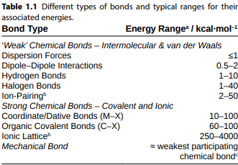
Interlocked species
MIMs
Mechanical bond – An entanglement in space between two or more molecular entities (component parts) such that they cannot be separated without breaking or distorting chemical bonds between atoms.
Component part – A group of atoms, or ‘molecular entity’, comprised of chemical bonds, which is mutually engaged in mechanical bonding with another molecular entity.
Mechanomolecule – A molecule possessing one or more mechanical bonds.
https://onlinelibrary.wiley.com/doi/pdf/10.1002/9781119044123.ch1

Slide 3
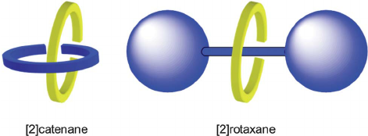
Mechanomolecules
https://www.researchgate.net/figure/Cartoons-showing-the-main-structural-features-of-a-2catenane-and-a-2-rotaxane-The_fig3_237840290

Slide 4
Some history..
Κατενάνια
1900-1912, Willstatter : ανέφερε πρώτος τα κατενάνια ως ενώσεις
1930-1950, Ziegler-Hansley-Prelog-Stoll : η ιδέα σύνθεσης έγινε πραγματικότητα
1958 Luttringhaus : 1^{η} πειραματική διαδικασία, με συνθετικό ρεαλιστικό μονοπάτι
1960 Wasserman : ανέφερε για 1^{η} φορά τη σύνθεση κατενανίου, απομονώνοντας mgr
1964 Schill : directed σύνθεση με επιβεβαίωση δομής από φασματομετρία μάζας

Slide 5
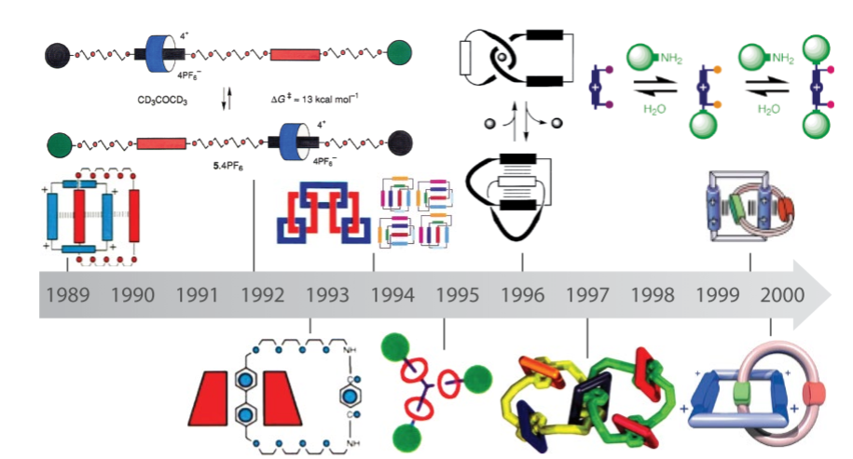
Some history..
Ροταξάνια
Freudenberg και Cramer 1^{η} σύνθεση
Stetter και Lihotzky
Directed σύνθεση από τους Schill και Zollenkopf

Slide 6
Design and synthesis of porphyrin-containing catenanes and rotaxanes
Στόχος της έρευνας είναι η σχεδίαση ελεγχόμενων δυναμικών συστημάτων π.χ. μοριακές μηχανές.
D δότης ηλεκτρονίων/ενέργειας ή Α δέκτης ηλεκτρονίων/ενέργειας : μεταφορά “through space”
Πορφυρίνες + κατενάνια-ροταξάνια : ηλεκτρονικές ιδιότητες πορφυρινών με ευελιξία και κινητικότητα των μηχανικά συνδεδεμένων συστημάτων

Slide 7
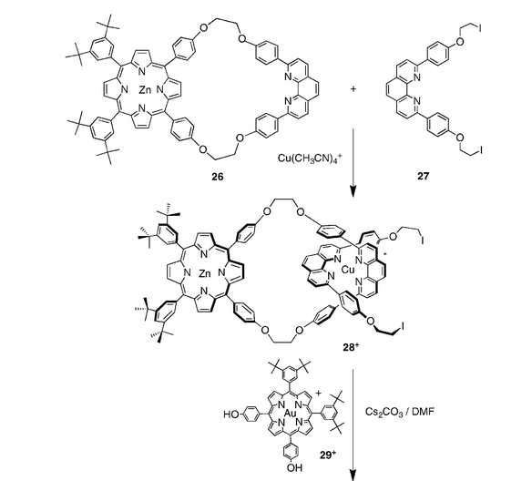
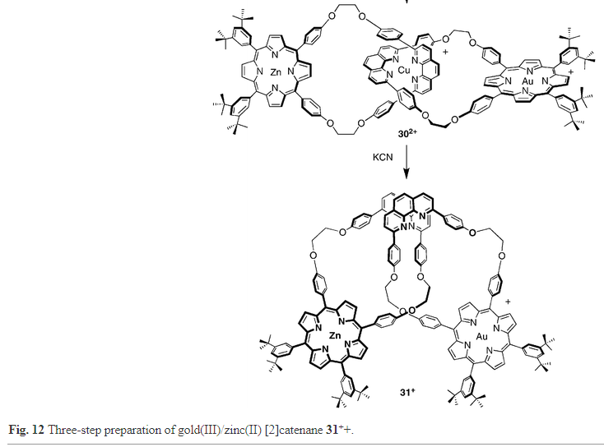
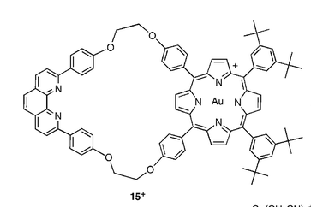
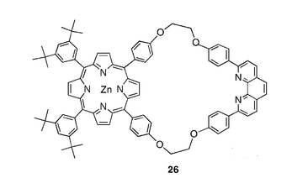
Ισομοριακά διαλύματα [Cu( CH3CN)4]PF6 και πορφυρίνης με Zn (26)
Παράγωγο φαινανθρολίνης (27)
Προ-κατενάνιο (28) και Au(III) 5,10-di-(p-hydroxyphenyl)-15,20-di(3,5-di-tert-butylphenyl)porphyrinate PF6 (29)/ DMF
Cs2CO3/DMF (30) 12%
(15)+(16)= (30) 5%
Απομετάλλωση (30) : (31) 83%
NMR (30)-(31) completely different..why?
Jonathan A. Faiz , Valérie Heitz and Jean-Pierre Sauvage *

Slide 8
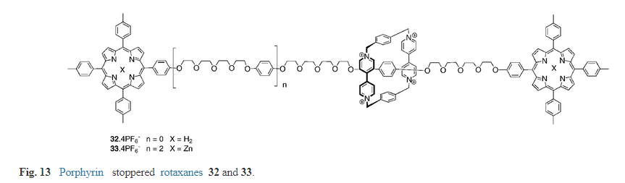


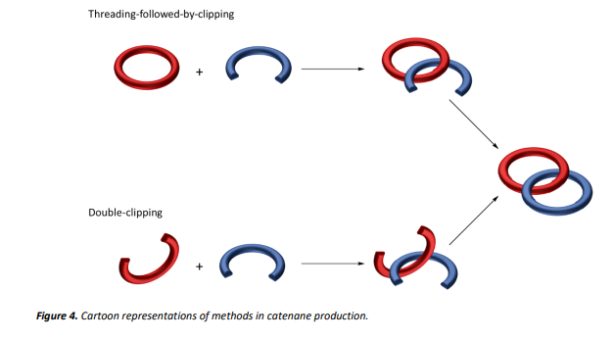
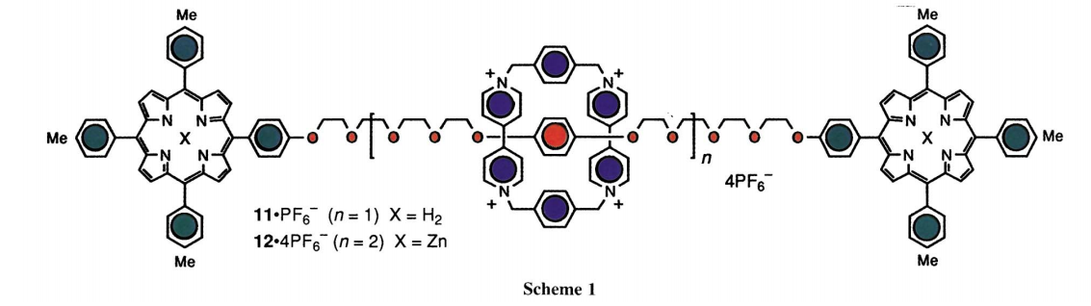
Thread
1 or 2 hydroquinol rings
Porphyrins at the ends
“clipping” τεχνική
Sauvage
Stoddart

Slide 9
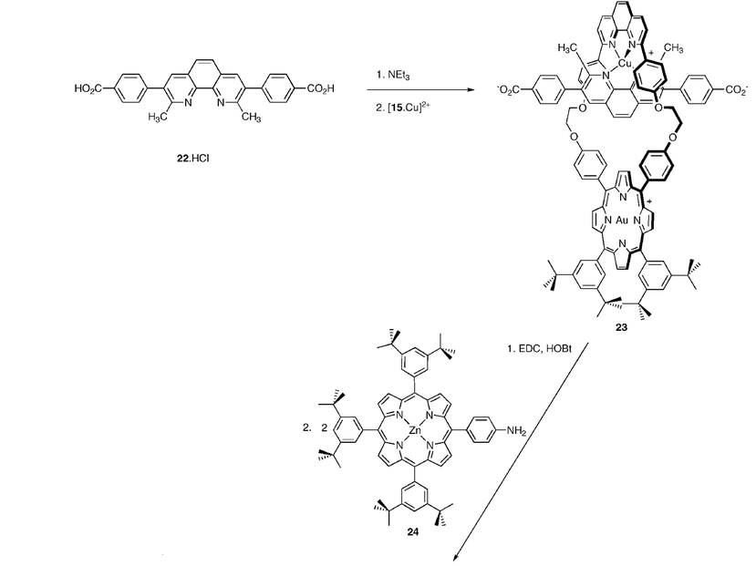
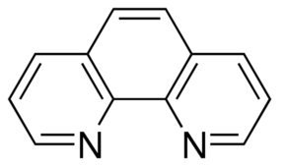
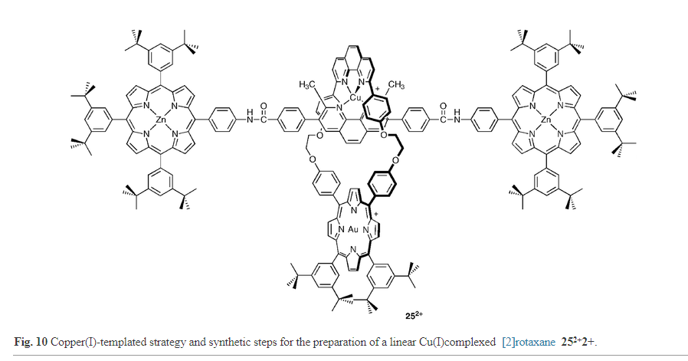
A linear multiporphyrin [2]rotaxane
Control of the geometry of Cu(I)
Linear arrangement of the porphyrin termini
Rigidity due to partial double bond character
phenanthroline
Linear
Maximizing the distance between stoppers and Au-porphyrin

Slide 10
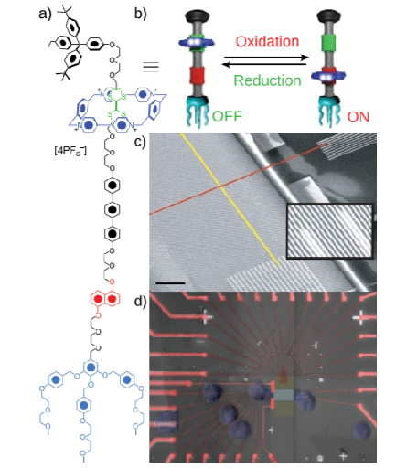
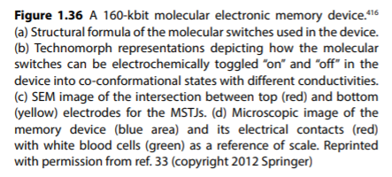
Machines with Mechanical Bonds/Applications

Slide 11
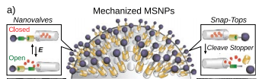
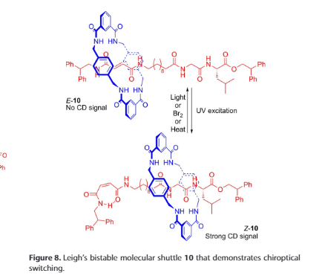
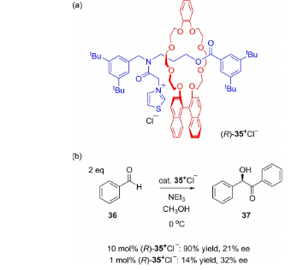
Machines with Mechanical Bonds/Applications
Drug delivery
Switching
Chiral Catenanes and Rotaxanes : Fundamentals and Emerging Applications
Nicholas H. Evans, Chem.Eur.J.,2018,24,3101 –3112
https://onlinelibrary.wiley.com/doi/pdf/10.1002/9781119044123.ch1
Asymmetric catalysis

Slide 12
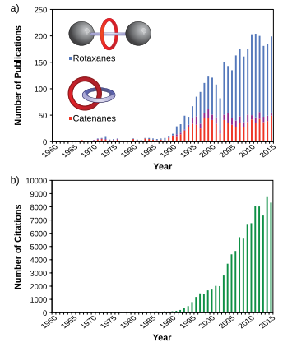
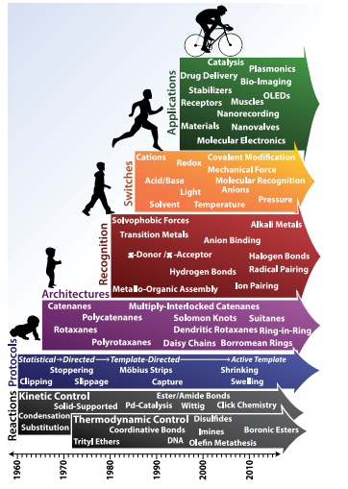
Summary

Slide 13
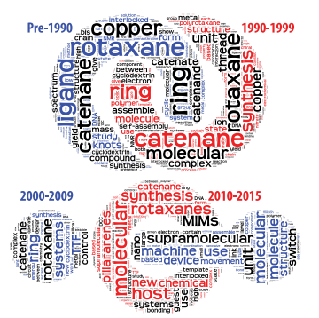
Thank you for your attention!!

Slide 14
References
Jonathan A. Faiz , Valérie Heitz and Jean-Pierre Sauvage * (2009). Design and synthesis of porphyrin containing catenanes and rotaxanes Chem. Soc. Rev., 2009, 38, 422-442.
Chiral Catenanes and Rotaxanes : Fundamentals and Emerging Applications Nicholas H. Evans, Chem.Eur.J.,2018,24,3101 –3112
Nicholas H. Evans, Paul D. Beer. Progress in the synthesis and exploitation of catenanes since the Millennium. Chem. Soc. Rev., 2014, 43, 4658-4683.
P. R. Ashton, M. R. Johnston, J. F. Stoddart, M. S. Tolley and J. W. Wheeler, J. Chem. Soc., Chem. Commun., 1992, 1128
http://pubs.rsc.org/en/content/articlelanding/2014/cs/c4cs00029c/unauth#!divAbstract
https://books.google.gr/books?hl=en&lr=&id=Gy0XBQAAQBAJ&oi=fnd&pg=PP1&dq=catenanes&ots=WxxEpYZ_Rd&sig=Dcy8zHS-y9V_6dBVLspQxvFZgWA&redir_esc=y#v=onepage&q=catenanes&f=false
https://onlinelibrary.wiley.com/doi/pdf/10.1002/9781119044123.ch1
https://www.researchgate.net/figure/Cartoons-showing-the-main-structural-features-of-a-2catenane-and-a-2-rotaxane-The_fig3_237840290
https://onlinelibrary.wiley.com/doi/epdf/10.1002/chem.201704149

Slide 18
“Chemistry creates its own object. This creative quality, resembling that of art itself, distinguishes it essentially from natural and historical sciences.”

